Slide 1
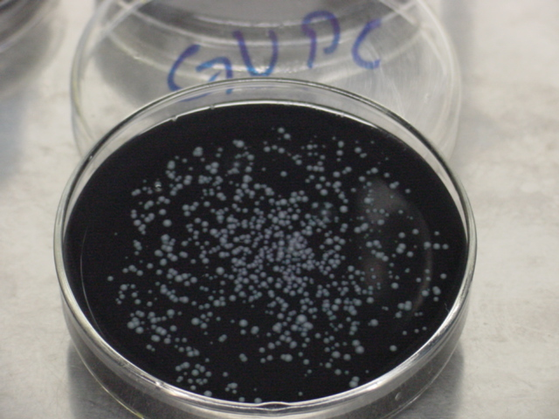
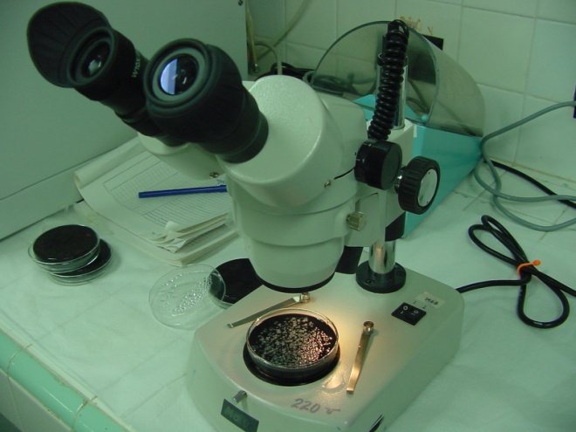
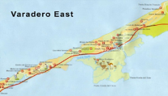
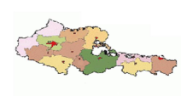
ESTUDIO COMPARATIVO DE LA PRESENCIA DE LEGIONELLA EN INSTALACIONES HOTELERAS DE DOS POLOS TURÍSTICOS CUBANOS.
Autores: Suárez Batista Anamary; Nibaldo González Sosa y Yadmell González Colón. Laboratorio de diagnóstico de Legionella, CICDC
INTRODUCCIÓN
La Enfermedad de los Legionarios es una afección con un alto índice de mortalidad y una elevada incidencia en instalaciones construidas por el hombre, esto se debe entre otros factores a la capacidad de Legionella para colonizar redes hidro-sanitarias y transmitirse en los aerosoles procedentes de los elementos terminales de las mismas. El riesgo de contraer la infección se potencia cuando no se cumplen las medidas establecidas para su prevención y control, independientemente de la existencia de factores ambientales y físico – químicos asociados a las características del agua y las redes de distribución, que tienen una incidencia directa sobre el crecimiento y reproducción del microorganismo y la microbiota concomitante.
OBJETIVO
Comparar el comportamiento de la presencia de Legionella en dos polos turísticos de Cuba teniendo en cuenta la influencia de factores físico – químicos del agua.
MATERIALES Y MÉTODOS
VARADERO
Toma de muestra
Sistemas de distribución de agua |  | Cantidad de muestras
Agua caliente | Depósitos | 58
 | Grifos y duchas | 67
 | Hisopados | 47
 | Otras instalcs. | 13
Agua a Temp. Amb. | Grifos y duchas | 13
 | Hisopados | 7
 | Otras instalcs. | 11
Medición de parámetros del agua (Cl ‾ , pH y temperatura).
Se colectó 1L de muestra.
Se realizó hisopado de duchas y grifos.
Procesamiento de la muestra
Concentración por filtración
Tratamiento ácido o tratamiento con calor
Inoculación de medios BCYE, MWY
Incubación en condiciones de humedad a 37 °C
Observación de las placas por 14 días
Identificación
Las colonias con características similares a Legionella se aislaron
y posteriormente fueron identificadas por métodos bioquímicos y
aglutinación con latex (Dry Spot Latex Test).
Total: 216 muestras
12 hoteles
HOLGUÍN
Sistemas de distribución de agua |  | Cantidad de muestras
Agua caliente | Depósitos | 43
 | Grifos y duchas | 51
 | Hisopados | 50
 | Otras instalcs. | 5
Agua a Temp. Amb. | Grifos y duchas | 6
 | Hisopados | 3
 | Otras instalcs. | 5
Total:163 muestras
6 hoteles
Universo de estudio: 379 muestras
RESULTADOS
Tabla 1. Relación de muestras positivas y en el sistema de distribución de agua caliente,
de los hoteles estudiados.
Territorio | Depósitos | Grifos y Duchas | Hisopados | Otras Instalacs.
Varadero | 3-5.2% | 22-32.8% | 8-17% | 0
Holguín | 8-18.6% | 23-45.1% | 7-14% | 0
p | 0.050 | 0.1864 | 0.7818
Tabla 2. Relación de las muestras positivas con los factores físico – químicos del agua.
Parámetros |  |  | Varadero | Holguín
Agua Caliente | Temperatura | ≥ de 50°C | 3 | 19
 |  | 40- 49°C | 6 | 16
 |  | 30- 39°C | 13 | 3
 |  | < de 30°C | 3 | 1
 | Cloro | < 0.3 | 18 | 22
 |  | 0.3- 1 | 6 | 5
 |  | ≥ 1.0 | 0 | 2
 | pH | 7.0 -7.3 | 14 | 0
 |  | 7.4-7.6 | 6 | 4
 |  | 7.7-7.9 | 2 | 16
 |  | ≥ 8.0 | 1 | 10
Agua ATA | Temperatura |  | 27°C | 28.8°C
 | Cloro |  | 0.3 | 0
 | pH |  | 7.7 | 7.8
Fig. 1 Representación gráfica del porciento de muestras positivas de los sistemas de distribución de agua caliente.
Fig 2 . Porcentaje de especies identificadas
CONCLUSIONES
El porciento de incidencia de la bacteria resultó mayor en Holguín que en Varadero, a pesar de no ser el territorio con más problemas en la temperatura del agua caliente, pero si con afectaciones en la red de distribución de agua a nivel territorial.

